Slide 1
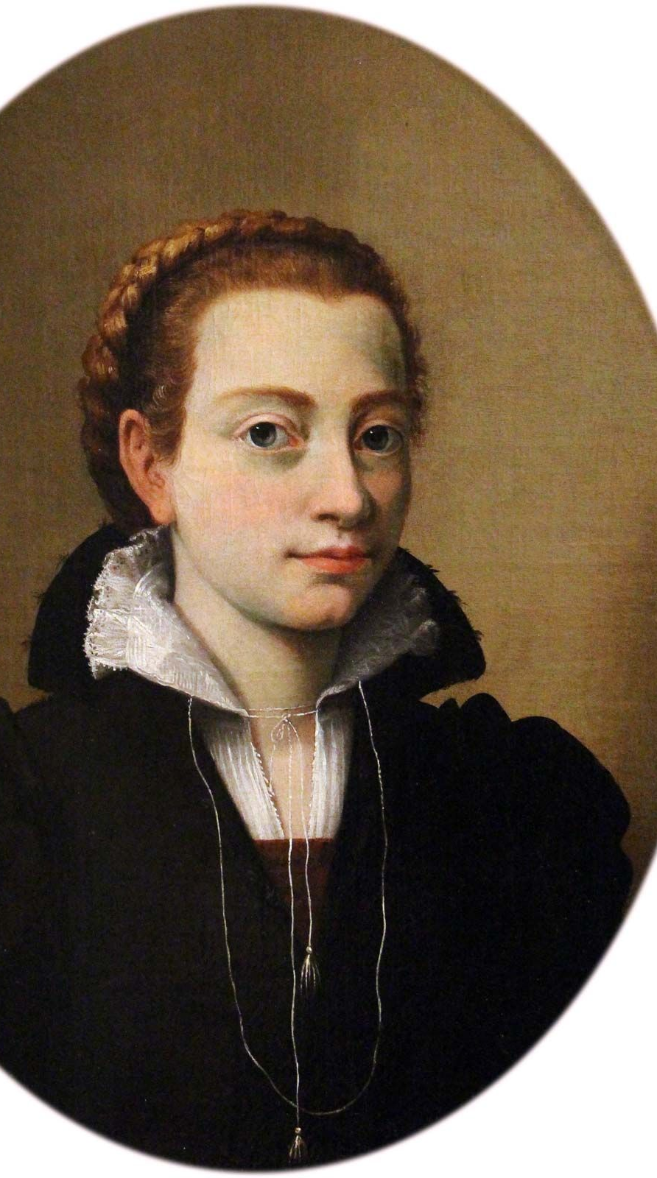
Anguissola Sofonisba
Annika mackowiak – 3c
10.11.2022

Slide 2
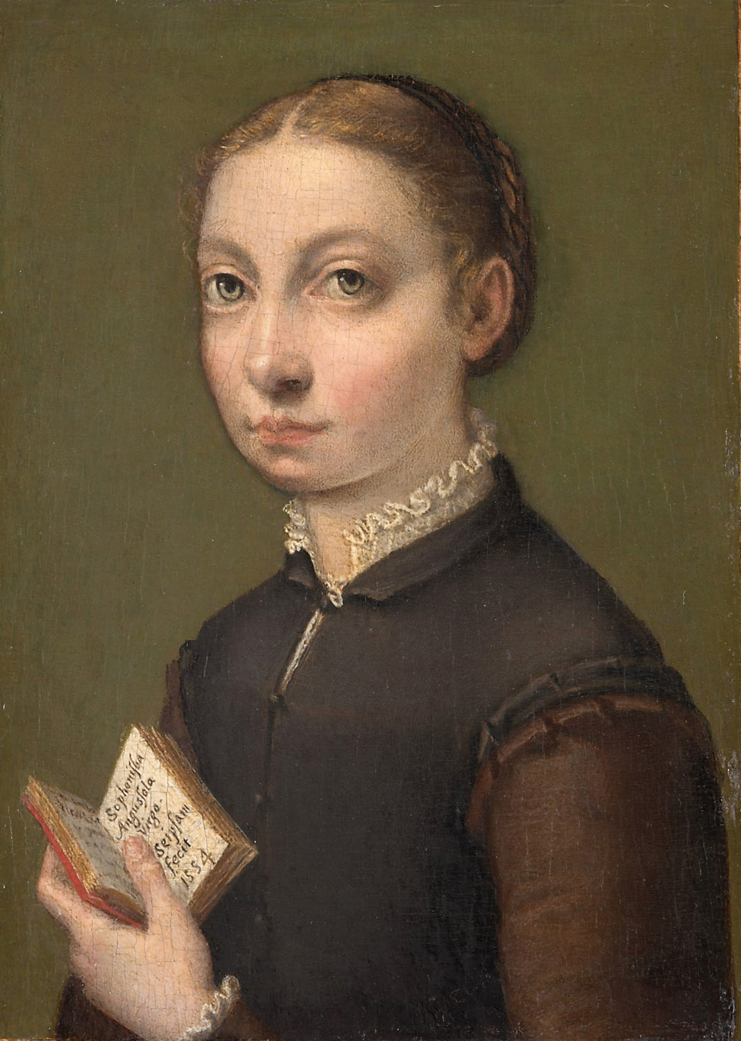
Wichtigste Informationen
Geboren: 1531 in Cremona
Gestorben: 1625 in Palermo
Bekannteste Malerin der Rainaissance
Berühmt für Portraits

Slide 3
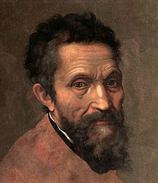
Ihr weg zur kunst
LEHRER!!! ☺ Wow!!
ihre Familie war groß und die Eltern für damals modern
schon früh zeigte sie künstlerisches Talent
ab 11 Jahren Kunststudium
Vater war Manager
Michelangelo war ein Lehrer und gab Aufträge
besonderes Talent für sehr realistische Bilder

Slide 4
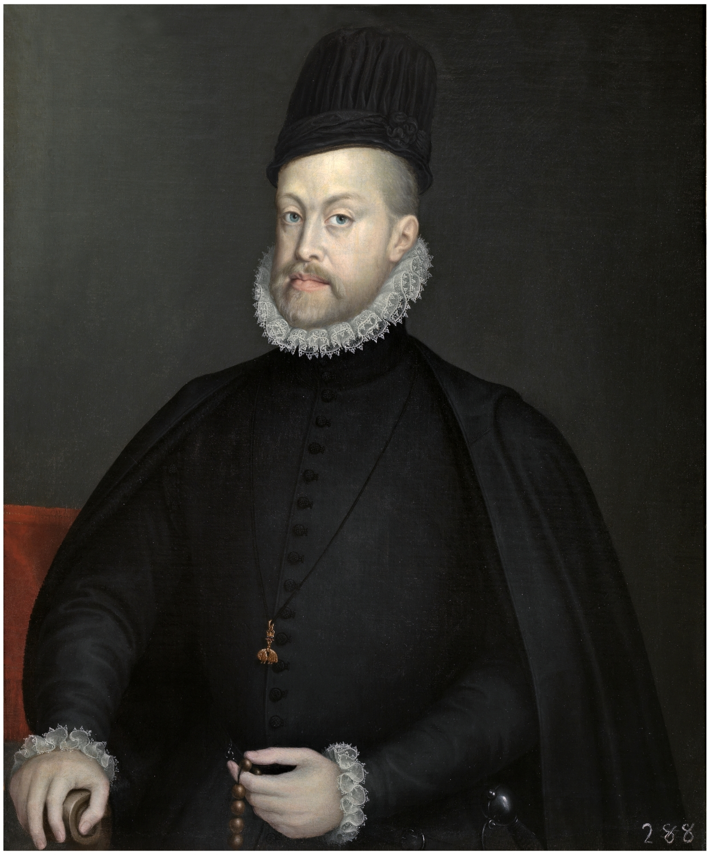
Sofonisba anguissola in madrid
Philipp II. gemalt von sofonisba anguissola
Ihr leben auf dem spanischen königshof
1559 Reise nach Madrid zum spanischen König Philipp II.
sie malte für die königliche Familie und war Hofdame
königliche Familie schätzte sie sehr

Slide 5
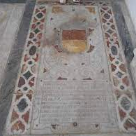
Ihr weiteres leben…
sie trauerte sehr nach dem Tod von der Königin Elisabeth
Reise nach Sizilien da man ihr einen adeligen Ehemann versprach
nach dem Tod vom Ehemann wollte sie zurück nach Spanien
verliebte sich in den Kapitän und heiratet noch einmal
Umzug in die Heimat des neuen Ehemannes nach Genua
malte dort und gab Unterricht
verstorben ist sie am 16. November 1625 in Palermo
Grab in Palermo

Slide 6
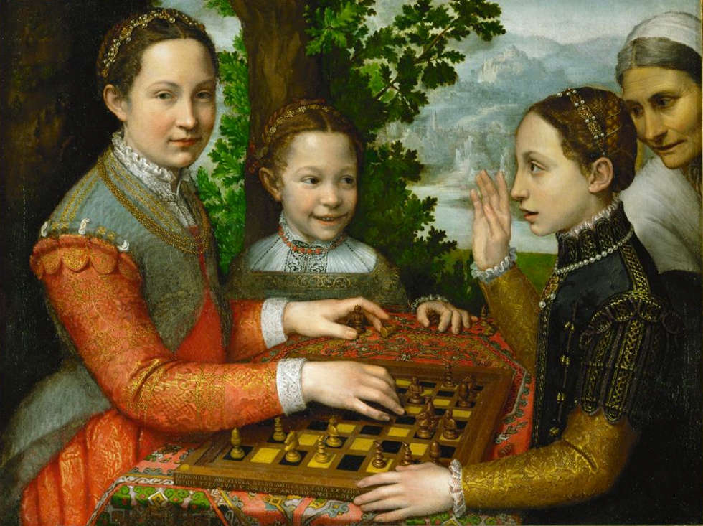
Bedeutsame Kunstwerke
Selbstportrait
Drei schwestern beim Schachspiel

Slide 7
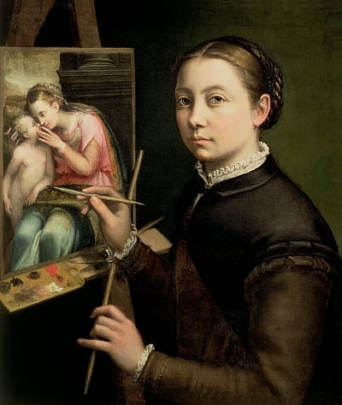
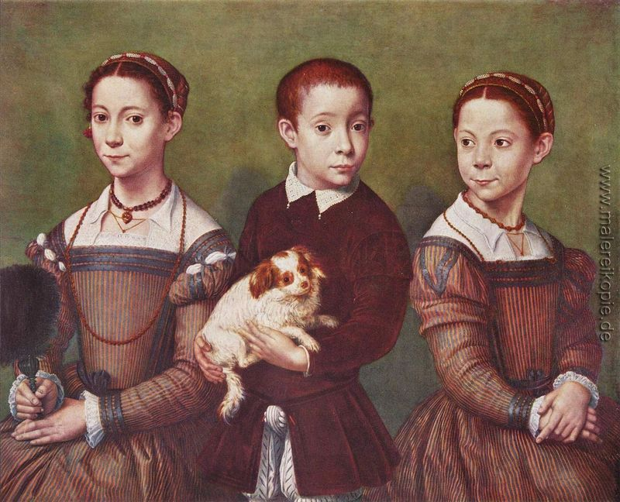
Bedeutsame kunstwerke
Selbstportrait an der staffelei
Drei kinder mit Hund

Slide 8
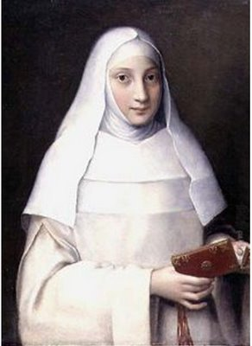
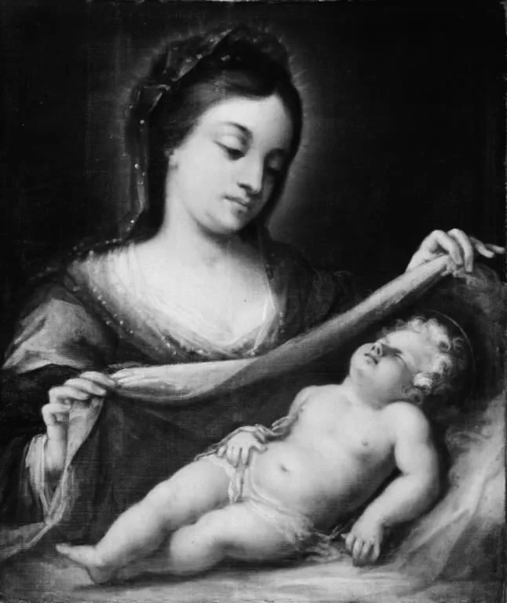
Bedeutsame kunstwerke
Maria mit dem kinde
Portrait ihrer schwester elena

Slide 9
Und zum Schluss….
Es gab nur wenige Frauen die als Künstlerinnen arbeiten durften und konnten
Erste Künstlerin der Renaissance die international bekannt wurde

Slide 10
Woher hab ich die infos?
https://www.europeana.eu/de/exhibitions/pioneers/sofonisba-anguissola
https://de.wikipedia.org/wiki/Sofonisba_Anguissola
https://artinwords.de/sofonisba-anguissola/
Andere Bilder:
https://de.wikipedia.org/wiki/Michelangelo
https://gemaeldeonline.wordpress.com/1590/07/07/sofonisba-anguissola-drei-kinder-mit-hund/

